Slide 1
工作汇报 / 论文阅读分享
Raft 共识算法
汇报人:池小文

Slide 2
01
算法简介
02
复制状态机
目录
03
Raft-Leader选举
CONTENTS
04
Raft-日志复制
05
Raft-安全性
06
日志压缩

Slide 3
1 算法简介
随着区块链及分布式场景的广泛应用，如何确保服务在出现网络延时、宕机或者作恶等故障情况下仍然能够得到安全一致的世界状态。此时大量的共识机制、共识算法应运而生。我们可以根据可以容忍的故障类型将这些共识算法分成两个大类：
- 宕机容错类算法（crash fault tolerant consensus algorithm），可以容忍网络丢包、时钟漂移、部分节点宕机这种节点为良性的错误。常见算法有Paxos、Raft等。
- 拜占庭容错类算法（byzantine fault tolerant consensus algorithm），可以容忍部分节点任意类型错误，包括节点作恶的情况。常见算法有PBFT、Tbft、中本聪共识等。

Slide 4
1 算法简介
Raft 是一种为了管理复制日志的一致性算法。它提供了和 Paxos 算法想当的功能和性能，但是它的算法结构和 Paxos 不同，使得 Raft 算法更加容易理解并且更容易构建实际的系统。为了提升可理解性，Raft 将一致性算法分解成了几个关键模块，例如领导人选举、日志复制、日志压缩和安全机制等。Raft 算法比 Paxos 算法更加容易学习。Raft 算法还包括一个新的机制来允许集群成员的动态改变，它利用大多数重叠来保证安全性。

Slide 5
1 算法简介
设计 Raft 算法我们有几个初衷：
安全、可用、高效
最大的挑战是可理解性
技术一：我们尽可能地将问题分解成几个相对独立的，可被解决的、可解释的和可理解的子问题。例如，Raft 算法被我们分成领导人选举，日志复制，安全性和成员变更几个部分。
技术二：通过减少状态的数量来简化需要考虑的状态空间，使得系统更加连贯并且尽可能的消除不确定性。

Slide 6
1 算法简介
Raft 算法在分布式一致性算法的一些独特的特性：
强领导人：和其他一致性算法相比，Raft 使用一种更强的领导能力形式。比如，日志条目只从领导人发送给其他的服务器。这种方式简化了对复制日志的管理并且使得 Raft 算法更加易于理解。
领导选举：Raft 算法使用一个随机计时器来选举领导人。这种方式只是在任何一致性算法都必须实现的心跳机制上增加了一点机制。在解决冲突的时候会更加简单快捷。
集群成员变更：Raft 使用一种共同一致的方法来处理集群成员变换的问题，在这种方法下，处于调整过程中的两种不同的配置集群中大多数机器会有重叠，这就使得集群在成员变换的时候依然可以继续工作。
注：通常的分布式一致性算法具有安全性，可靠性及终止性。

Slide 7
01
算法简介
02
复制状态机
目录
03
Raft-Leader选举
CONTENTS
04
Raft-日志复制
05
Raft-安全性
06
日志压缩

Slide 8
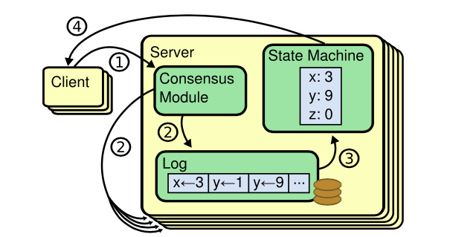
2 复制状态机
Raft一致性算法是基于复制状态机的背景下提出来的。在这种背景下，一组服务器上的状态机产生相同状态的副本。并且在一些机器宕掉的情况下也可以继续运行。复制状态机在分布式系统中被用于解决很多容错的问题。
每一个服务器存储一个包含一系列指令的日志，并且按照日志的顺序进行执行。每一个日志都按照相同的顺序包含相同的指令，所以每一个服务器都执行相同的指令序列。因为每个状态机都是确定的，每一次执行操作都产生相同的状态和同样的序列。

Slide 9
2 复制状态机
Raft 将一致性问题分解成了三个相对独立的子问题：
领导选举：当现存的领导人发生故障的时候, 一个新的领导人需要被选举出来。
日志复制：领导人必须从客户端接收日志条目（log entries）然后复制到集群中的其他节点，并强制要求其他节点的日志和自己保持一致。
安全性：在 Raft 中安全性的关键保证的状态机安全：如果有任何的服务器节点已经应用了一个确定的日志条目到它的状态机中，那么其他服务器节点不能在同一个日志索引位置应用一个不同的指令。

Slide 10
01
算法简介
02
复制状态机
目录
03
Raft-Leader选举
CONTENTS
04
Raft-日志复制
05
Raft-安全性
06
日志压缩

Slide 11
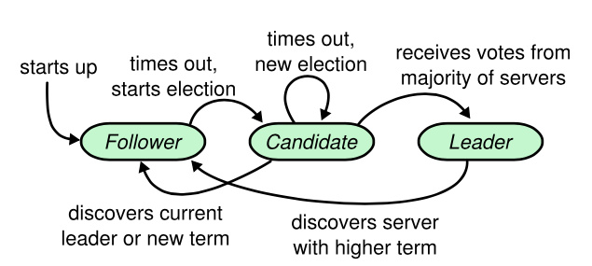
3 Raft-Leader选举
Raft每个节点状态：
Leader （领导者）: 正常情况下，集群中只有一个 Leader, 负责处理客户端的写请求、日志复制、向Follower定期发送心跳信息。
Follower (跟随者) : Follower 会从 Leader 接收日志并提交本地日志信息。正常情况下不会主动发出请求；当超过一定时间没有收到来自Leader的心跳信息，就会 election time out，成为Candidate。
Candidate (候选者) : 如果 Leader 宕机或者断开连接，会选出新的 Leader 节点。Candidate节点向其他节点发送请求投票的RPC消息，如果赢得了大多数选票，就成为 Leader。
注：节点之间是通过RPC进行通信。Election time out : 选举超时时间，随机（例如:150ms ~300ms）

Slide 12
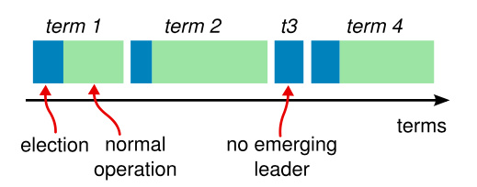
3 Raft-Leader选举
Term(任期)：时间被划分成一个个的任期，每个任期始于一次选举。在选举成功后，领导人会管理整个集群直到任期结束。有时候选举会失败，那么这个任期就会没有领导人而结束。任期之间的切换可以在不同的时间不同的服务器上观察到。

Slide 13


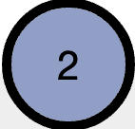
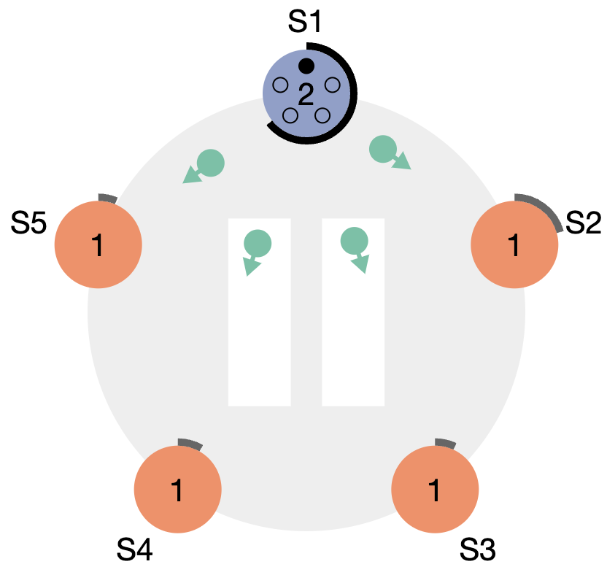
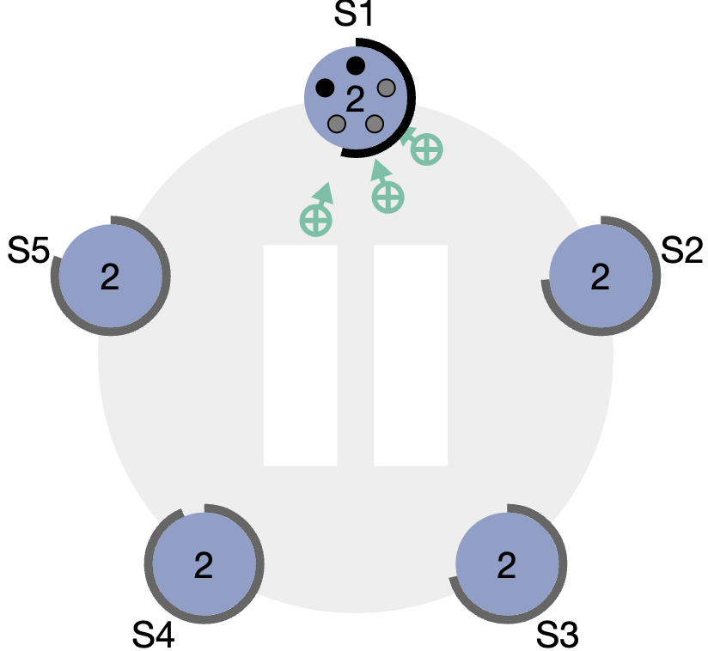
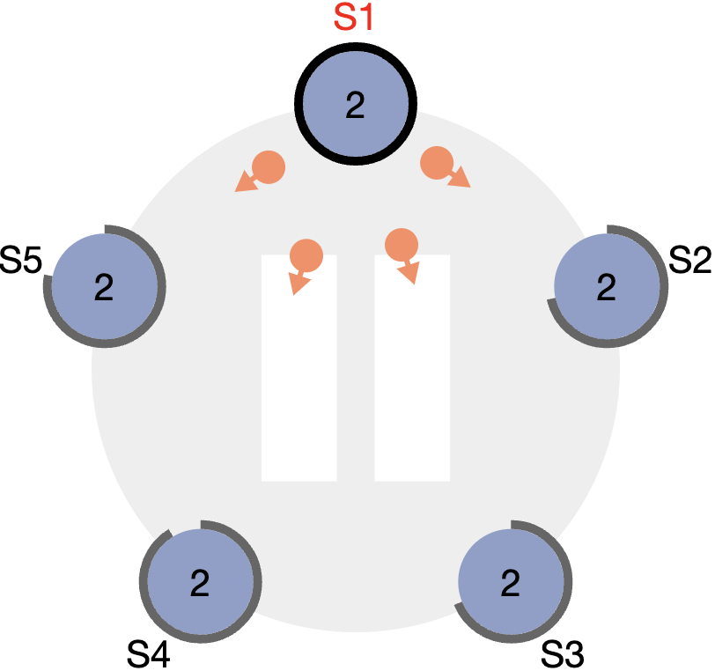
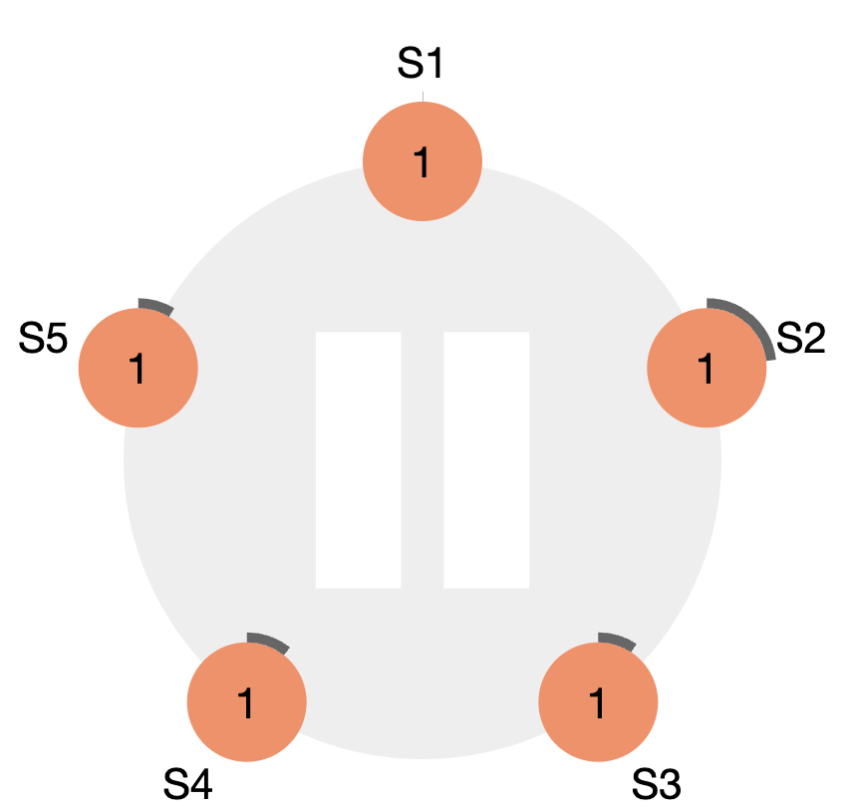
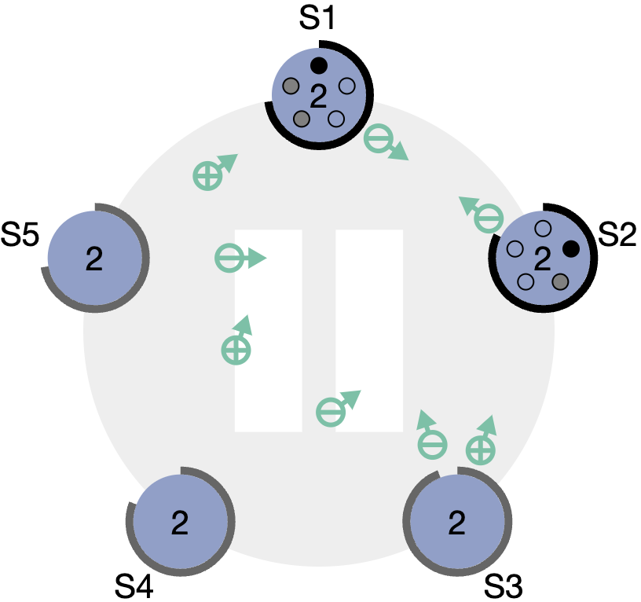
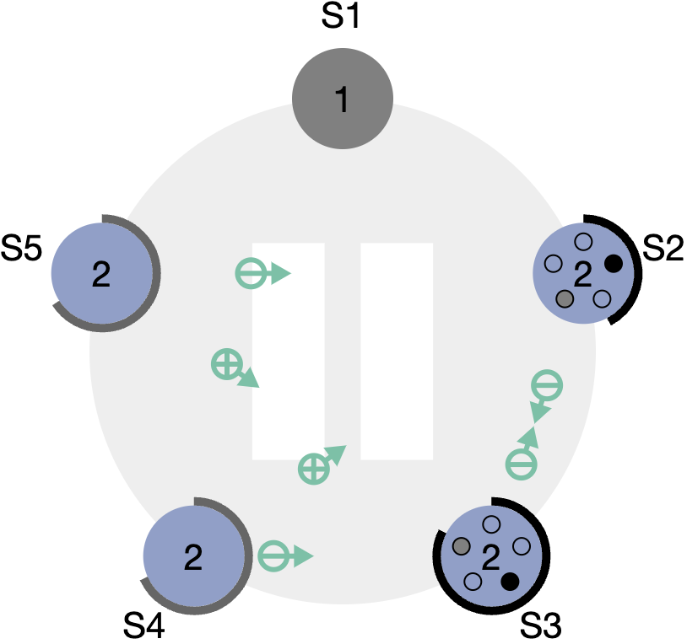
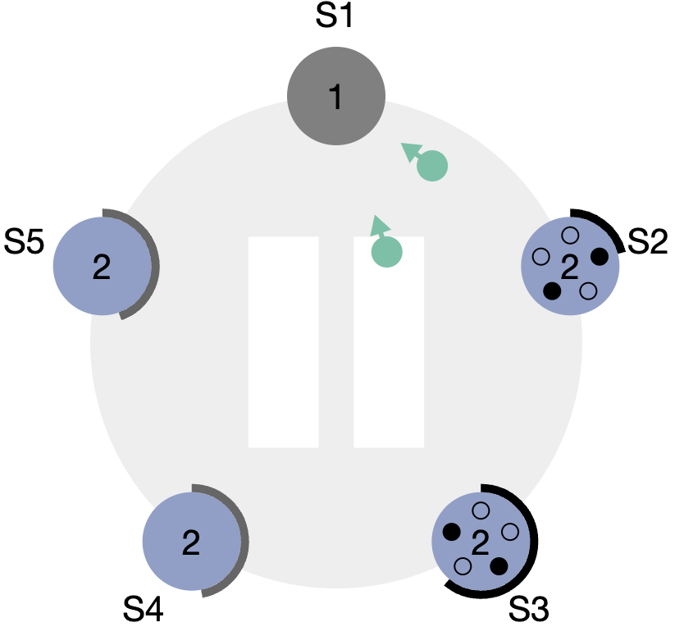
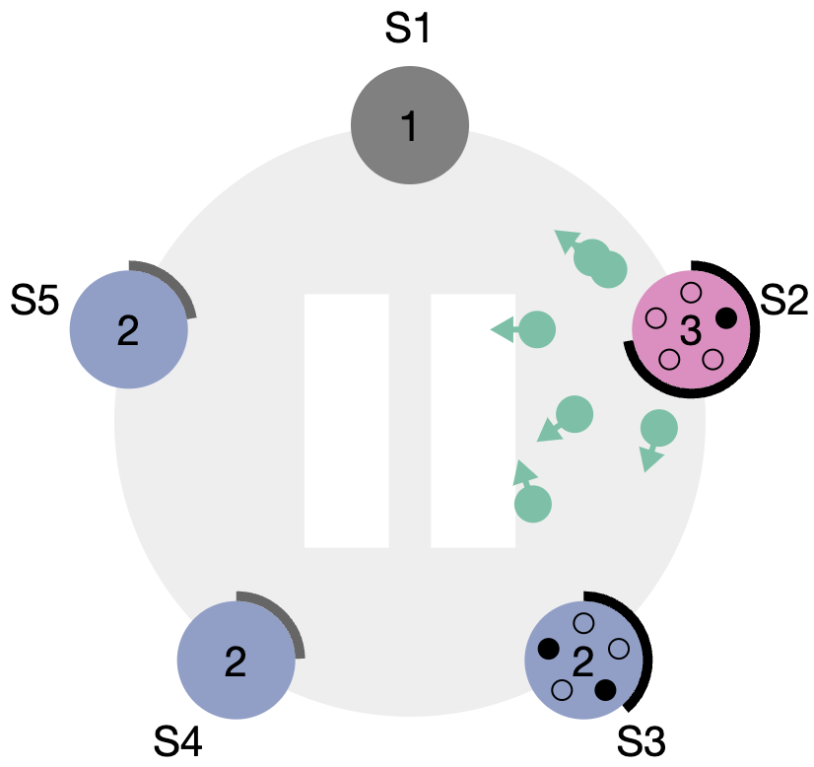
3 Raft-Leader选举
初始化启动时：所有节点都处于Follower状态，当有节点率先超时时，该节点就会变成Candidate状态。节点的任期会增加同时节点会给集群中的其他节点发送选举投票消息(RequestVote RPC)。当投票数量超过半数节点时，该节点就会变成Leader节点同时该节点会向集群中的其他节点发送心跳(AppendEntries RPCs)，不携带log entries。发送心跳的目的是为了显示自己的权威。
注：上述情况是比较正常的情况，其实当节点处于Candidate时会出现三种情况：
该节点赢得大多数投票并成为Leader节点。
集群中其他节点赢得大多数投票并成为Leader节点。
这一轮中没有节点能胜出并同时进入下一轮选举
2）
3）

Slide 14
3 Raft-Leader选举
演示：
选举超时选出Leader。
模拟Leader宕机之后重新选出Leader。
Leader宕机之后没有选出新的Leader，需要进入下一轮选举。

Slide 15
01
算法简介
02
复制状态机
目录
03
Raft-Leader选举
CONTENTS
04
Raft-日志复制
05
Raft-安全性
06
日志压缩

Slide 16
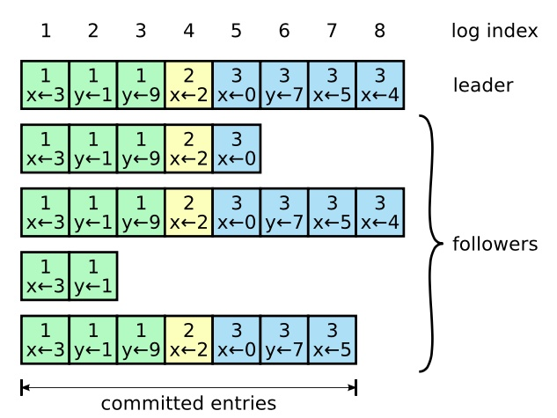
4 Raft日志复制
当Leader被选举出来后，它就可以为客户端服务，客户端的每一个请求都包含一条被复制状态机执行的指令。领导人把这条指令作为一条新的日志条目附加到日志中去，然后并行地发起AppendEntries RPCs 给其他的服务器，让他们复制这条日志条目。领导人会不断的重复尝试附加日志条目 RPCs （尽管已经回复了客户端）直到所有的跟随者都最终存储了所有的日志条目。
日志由有序序号标记的条目组成。每个条目都包含创建时的任期号（图中框中的数字），和一个状态机需要执行的指令。一个条目当可以安全地被应用到状态机中去的时候，就认为是可以提交了。日志的提交是由leader决定的。

Slide 17
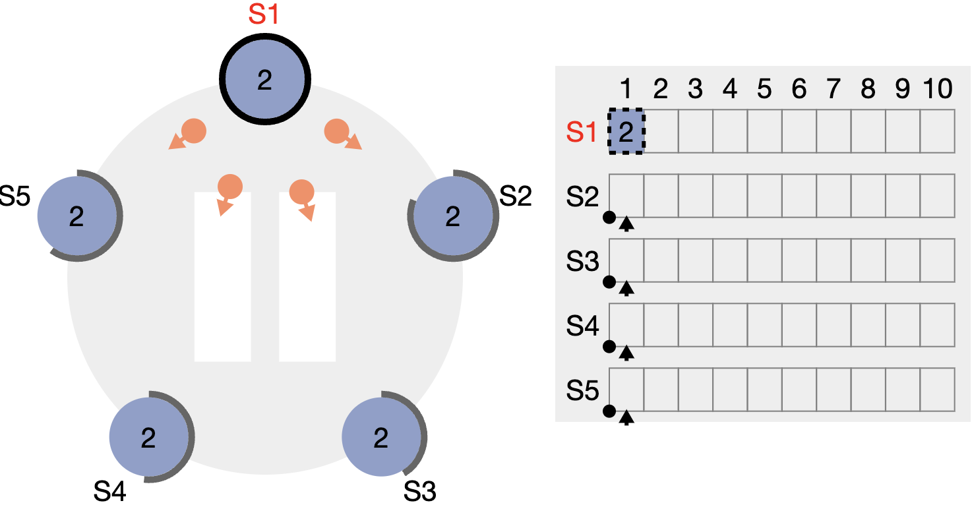
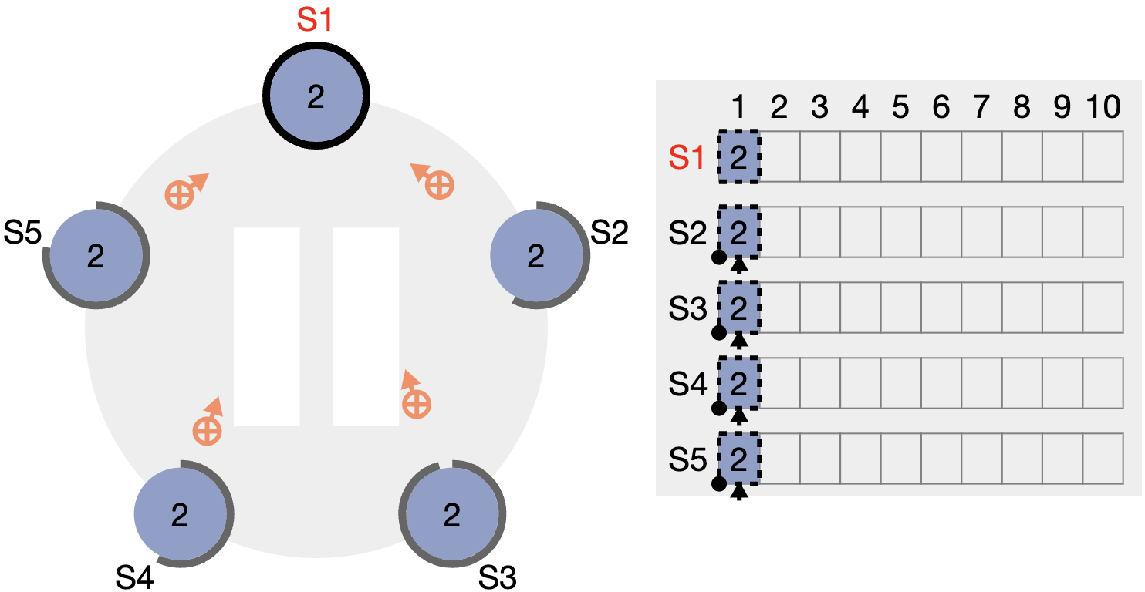
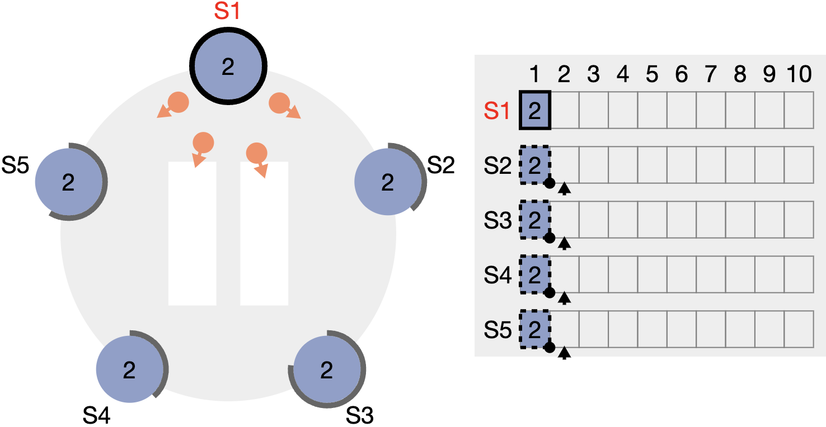
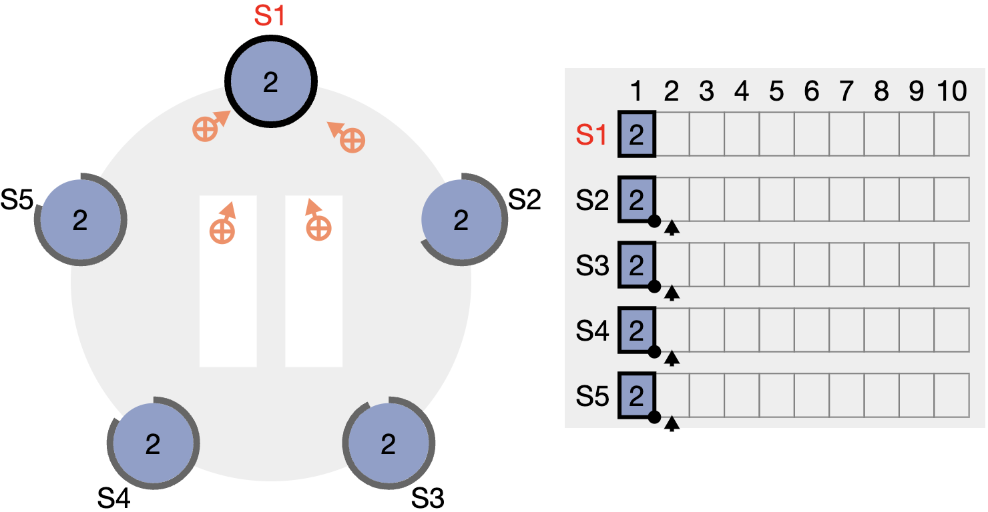
4 Raft日志复制
term2:
客户端向Leader节点发送日志(log entry)写入指令。
Leader节点将基于指令创建新的日志条目并存入本地日志，与此同时，Leader节点通过AppendEntries RPCs向集群中的其他节点同步日志信息。
Follower节点成功收到日志指令后将日志存入本地日志并应答成功，此时的日志还未真正提交。
Leader节点收到大多数成功应答后开始将日志指令进行提交到状态机中执行并反馈给客户端写入成功的响应，于此同时，Leader节点向集群中其他节点发送AppendEntries RPCs时会携带leaderCommit，也就是Leader最新提交日志的索引，Follower会根据此信息同步提交本地相同索引的日志。
当很多日志条目被成功写入后就称这些日志条目为 committed entries.

Slide 18
4 Raft日志复制
Raft 日志匹配机制来维护不同服务器日志之间的一致性，可预测性。同时它是安全性保证的重要组件。
日志匹配特性如下：
如果在不同的日志中的两个条目拥有相同的索引及任期号，那么他们就存储了相同的指令
如果在不同的日志中的两个条目拥有相同的索引及任期号，那么他们之前的所有日志条目也全部相同。
一致性检查就像一个归纳步骤：一开始空的日志状态肯定是满足日志匹配特性的，然后一致性检查在日志扩展的时候使用了日志匹配特性。因此，每当附加日志 RPC 返回成功时，领导人就知道跟随者的日志一定是和自己相同的了。

Slide 19
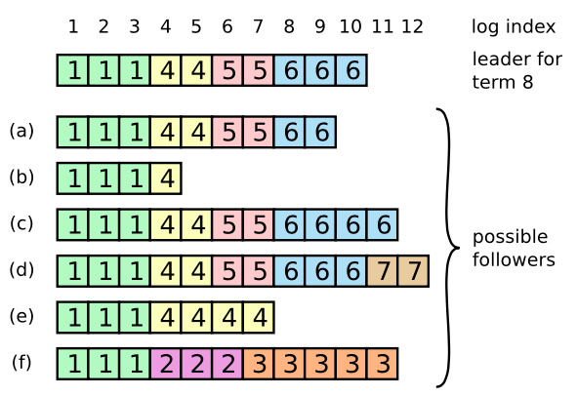
4 Raft日志复制
在正常的操作中，Leader和Follower的日志保持一致性，所以附加日志 RPC 的一致性检查从来不会失败。然而，Leader崩溃的情况会使得日志处于不一致的状态（Leader可能还没有完全复制所有的日志条目）。这种不一致问题会在Leader和Follower的一系列崩溃下加剧。
当一个Leader成功当选时，Followers可能是任何情况（a-f）。每一个盒子表示是一个日志条目；里面的数字表示任期号。跟随者可能出现的情况：
缺少一些日志条目（a-b）
有一些未被提交的日志条目（c-d）
两种情况都存在（e-f）
例如，场景 f 可能会这样发生，某服务器在任期 2 的时候是领导人，已附加了一些日志条目到自己的日志中，但在提交之前就崩溃了；很快这个机器就被重启了，在任期 3 重新被选为领导人，并且又增加了一些日志条目到自己的日志中；在任期 2 和任期 3 的日志被提交之前，这个服务器又宕机了，并且在接下来的几个任期里一直处于宕机状态。（f -> e(b挂) -> c(a挂后重启) -> d -> ）

Slide 20
4 Raft日志复制
在Raft算法中，Leader是通过强制Follower直接复制自己的日志来处理不一致问题的。这意味着在Follower中的冲突的日志条目会被Leader的日志覆盖。要使得Follower的日志和自己的日志状态保持一致，Leader必须找到最后两者达成一致的地方，然后删除Follower从那个点之后的所有日志条目，并发送自己在那个点之后的日志给Follower。所有的这些操作都在发送AppendEntries RPCs请求时进行的一致性检查时完成。
演示：Leader通过维护其他节点的nextIndex检查日志。

Slide 21
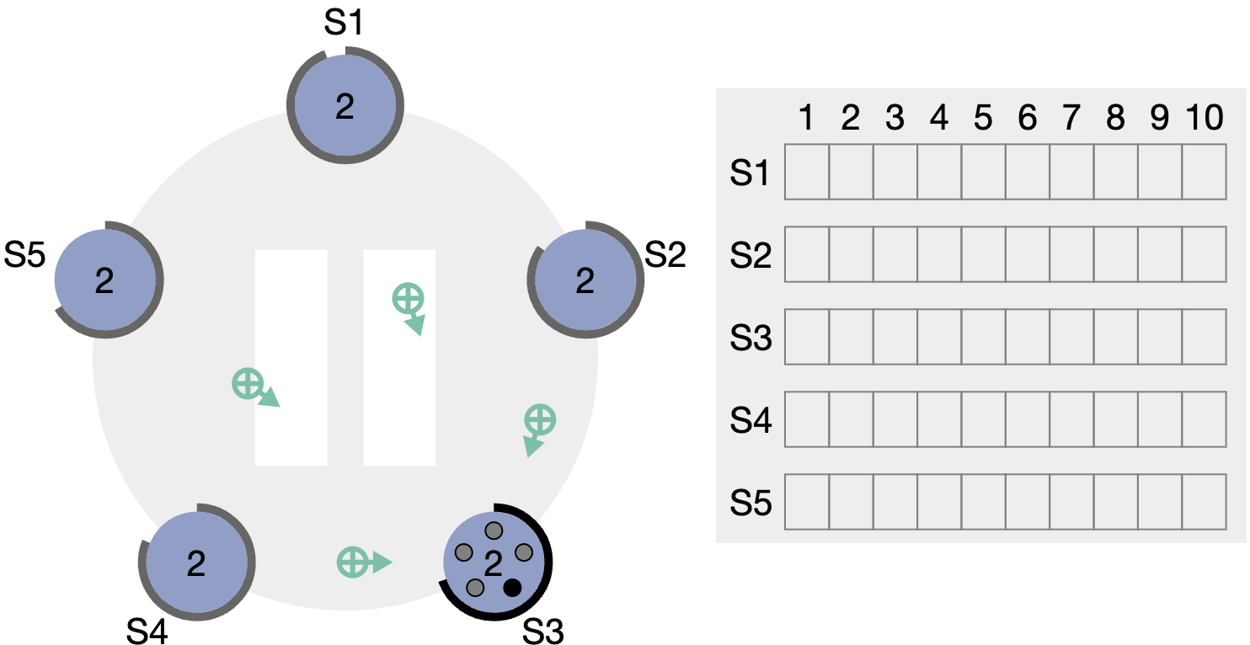
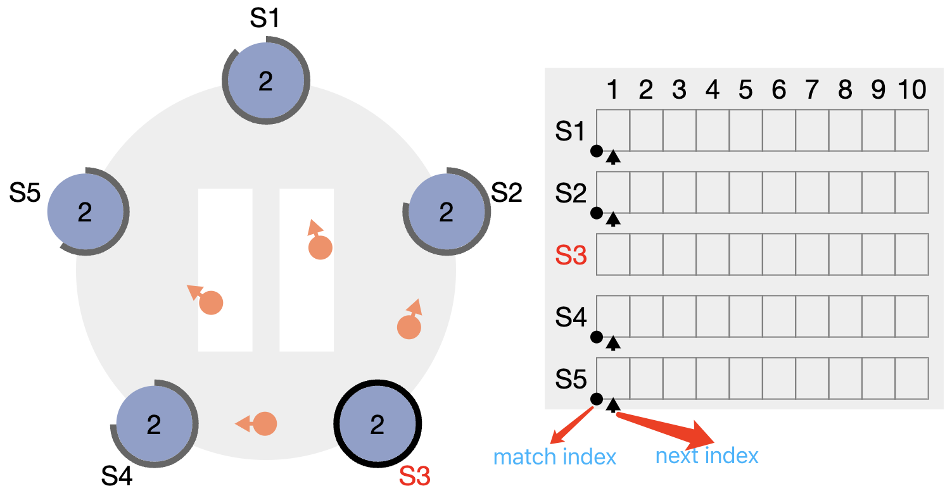
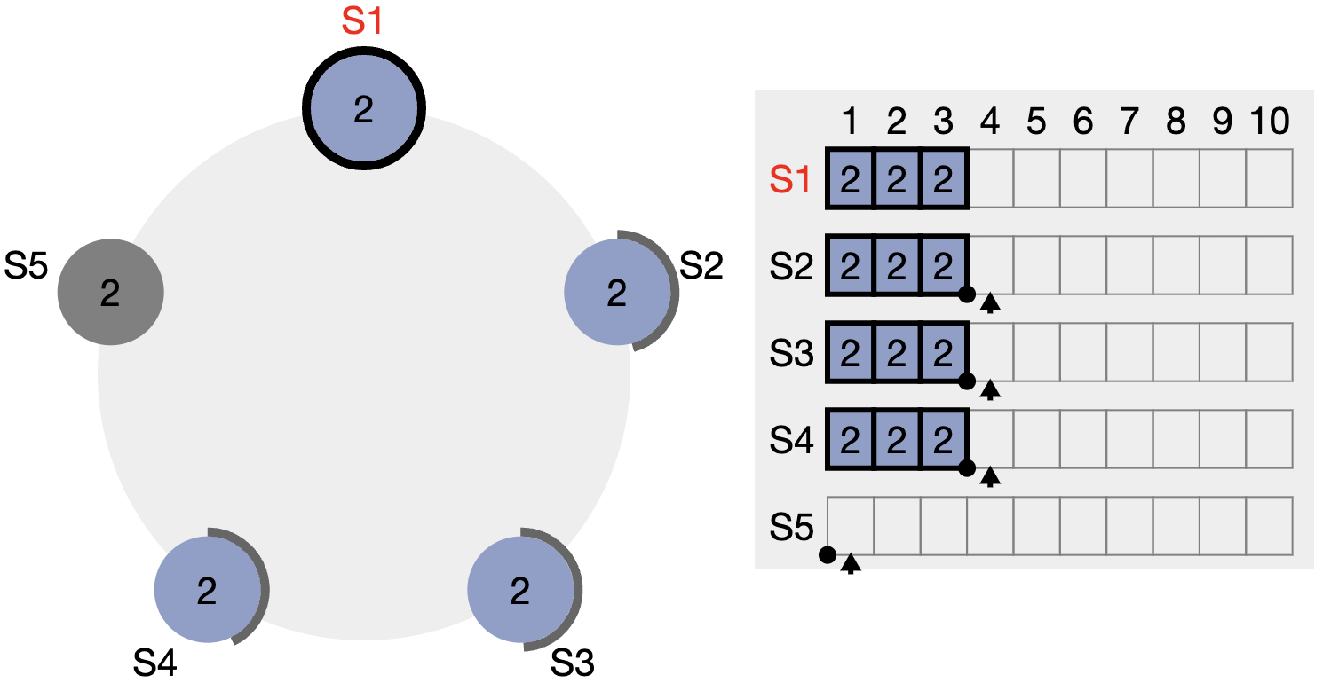
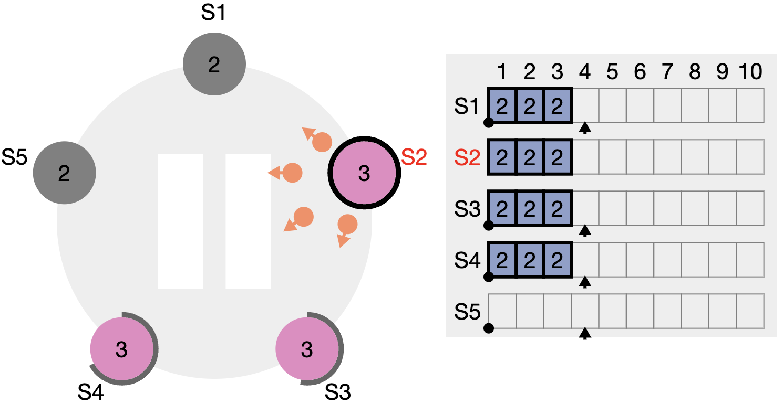
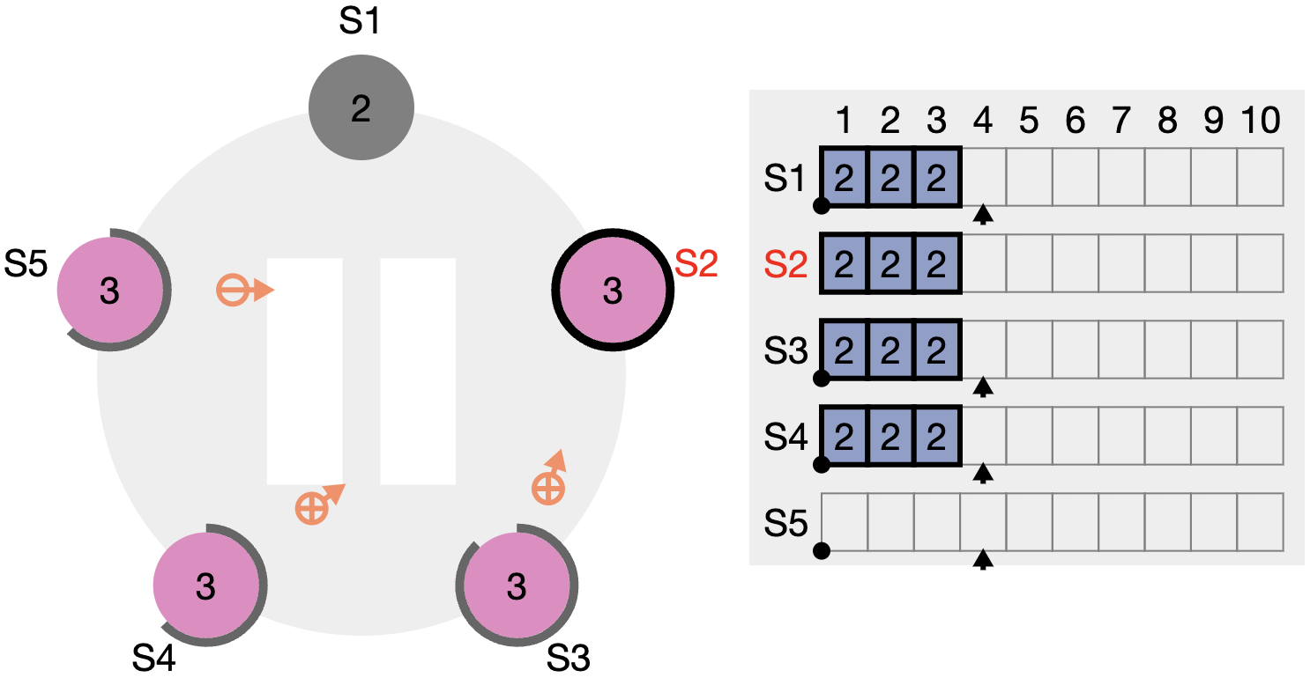
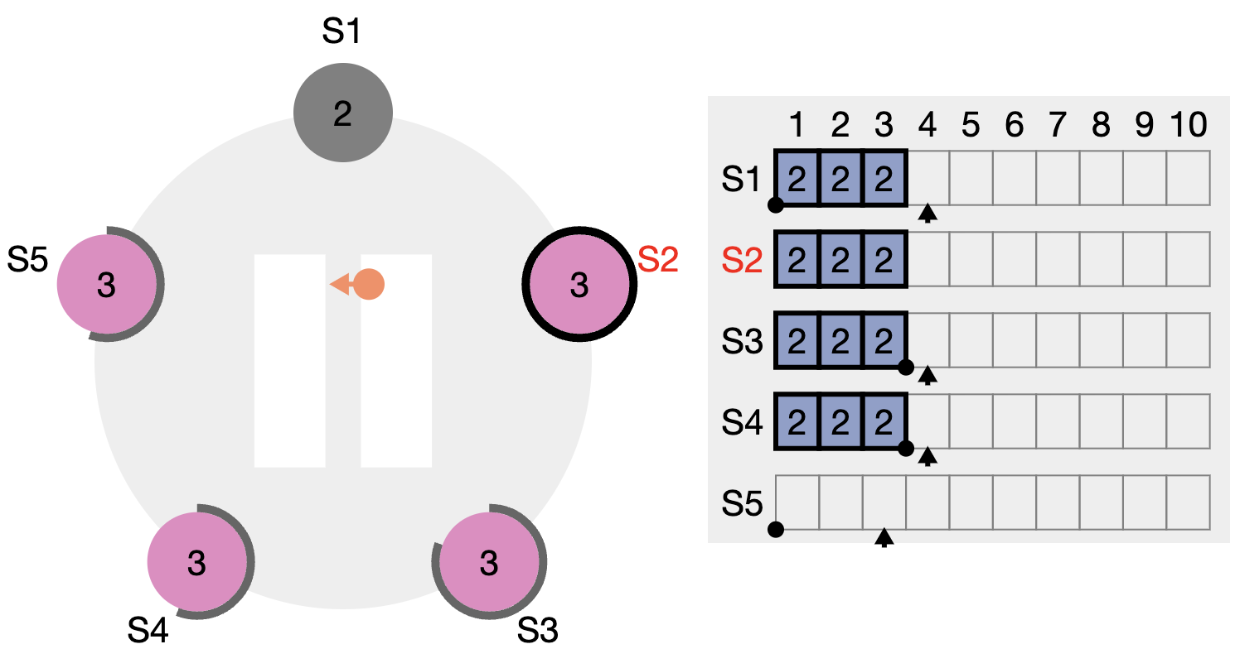
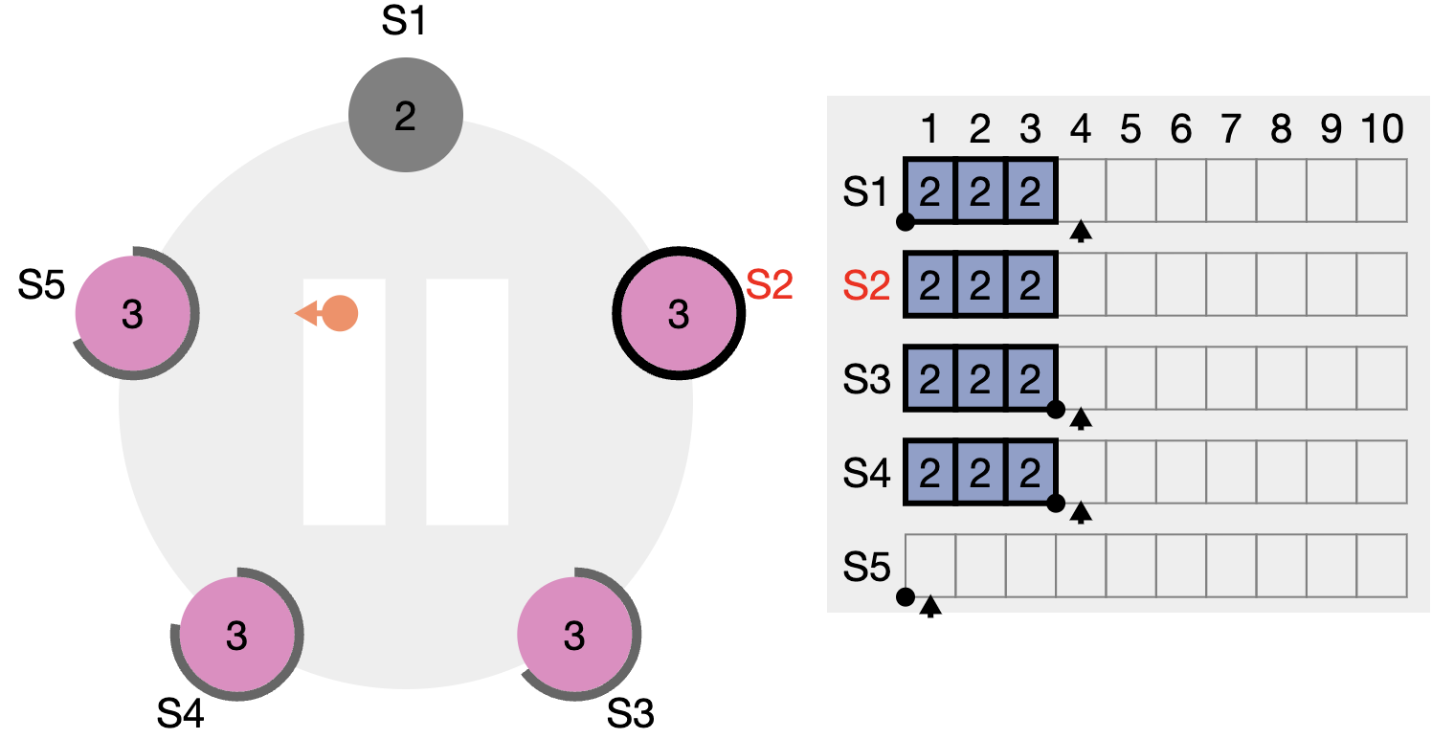
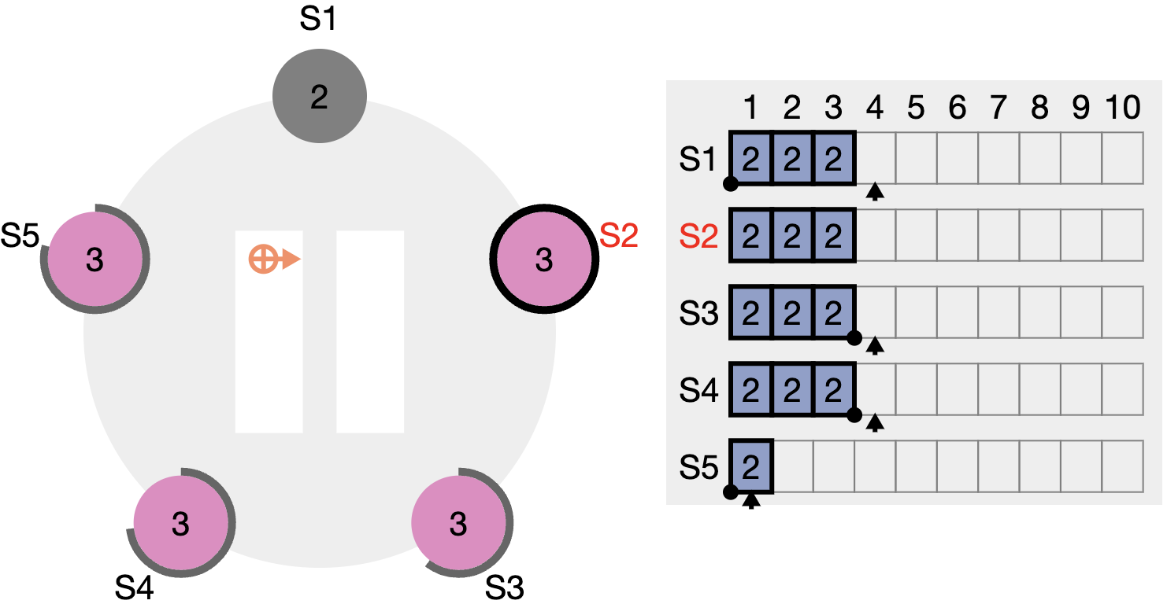
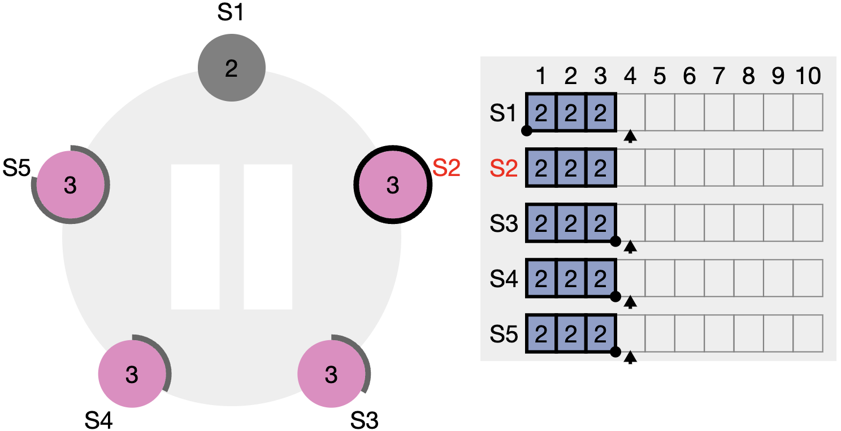
4Raft 日志复制
当Leader选举成功后，领导人针对每一个跟随者维护了一个 nextIndex，这表示下一个需要发送给跟随者的日志条目的索引地址，如果一个跟随者的日志和领导人不一致，那么在下一次的附加日志 RPC 时的一致性检查就会失败。在被跟随者拒绝之后，领导人就会减小 nextIndex 值并进行重试，直到匹配为止。

Slide 22
01
算法简介
02
复制状态机
目录
03
Raft-Leader选举
CONTENTS
04
Raft-日志复制
05
Raft-安全性
06
日志压缩

Slide 23
5 安全性
前面的章节里描述了 Raft 算法是如何选举和复制日志的。然而，到目前为止描述的机制并不能充分的保证每一个状态机会按照相同的顺序执行相同的指令。例如，一个跟随者可能会进入不可用状态同时领导人已经提交了若干的日志条目，然后这个跟随者可能会被选举为领导人并且覆盖这些日志条目；因此，不同的状态机可能会执行不同的指令序列。

Slide 24
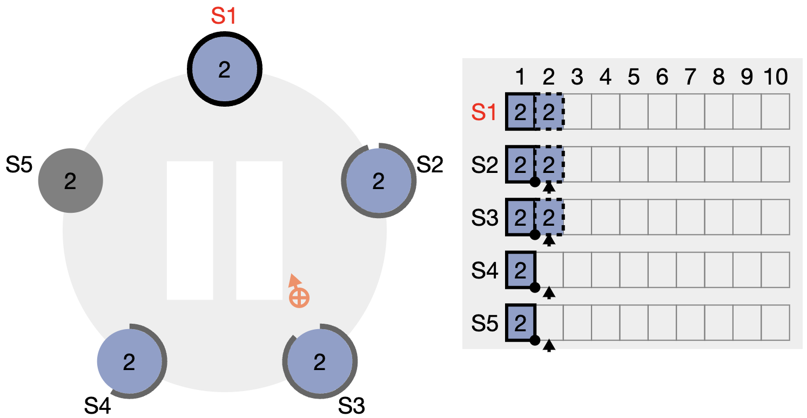
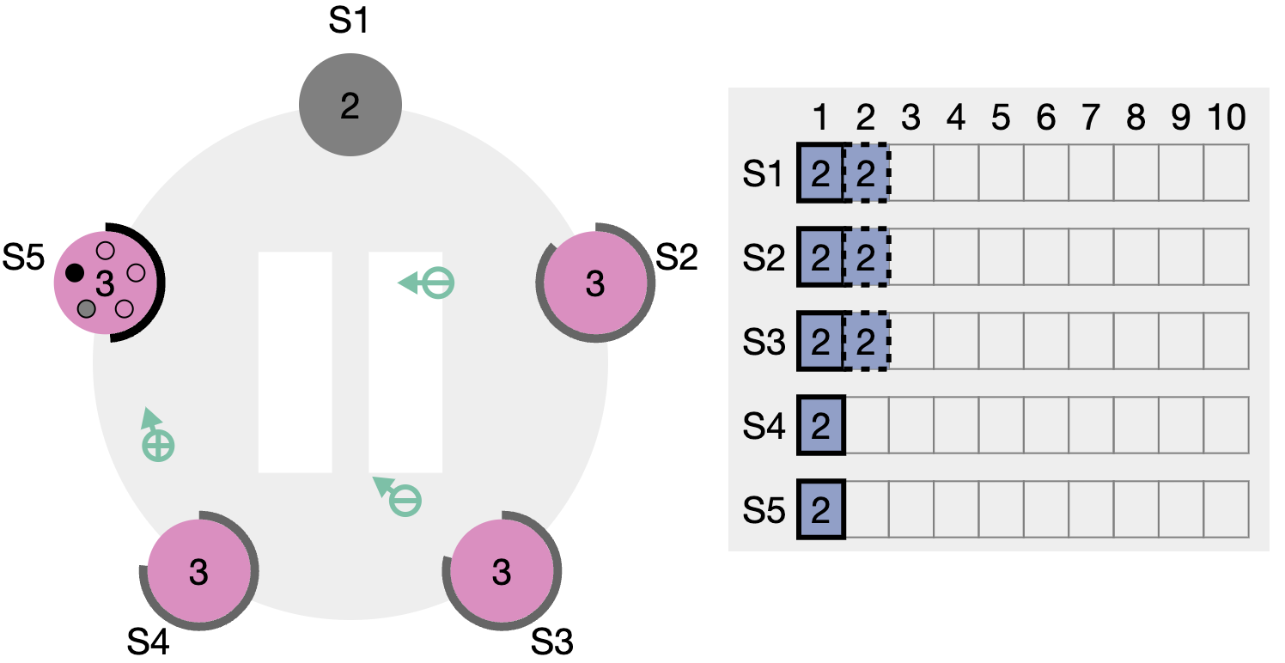
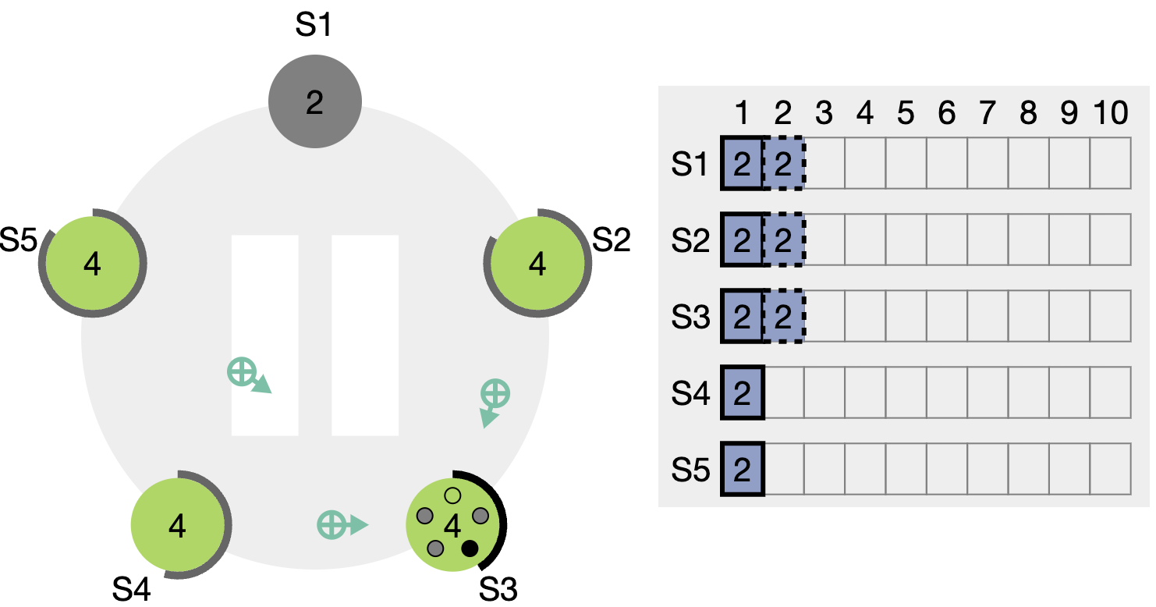
5 安全性
选举限制：
日志条目是单向传送，只能从Leader到Follower.
候选人想要赢得选举，必须比大多数节点拥有最新的日志条目。
如果两份日志最后的条目的任期号不同，那么任期号大的日志更加新。如果两份日志最后的条目任期号相同，那么日志比较长的那个就更加新。

Slide 25
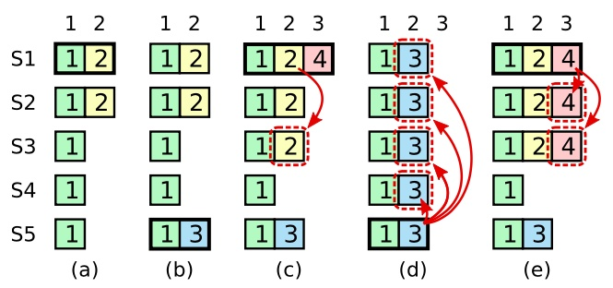
5 安全性
a: S1是Term:2的Leader，复制了一条日志(Term:2,Index:2)到S2，同时它自己也写了一条日志(Term:2,Index:2)到本地。
b: S1此时宕机，S5获得S3、S4和S5的投票成为Leader，然后写了一条日志(Term:3,Index:2)到本地，此时日志都并未提交。
c: S5此时宕机，S1复活并且重新当选Leader(Term:4)，开始继续复制日志(Term:2,Index:2)到多数派服务器上(S1,S2,S3)上。然后又新写入一条日志(Term:4,Index:3)到本地,此时(Term:2,Index:2)和(Term:4,Index:3)上的日志并未提交。虽然(Term:2,Index:2)已经完成了多数派的复制，但是这条日志的Term是2，而当前的S1已经是Term:4的Leader，所有还不能直接提交。只有等到提交Term为4时任期内的日志(Term:4,Index:3)完成多数派复制后，才能把(Term:4,Index:3)和之前任期中的Term:2,Index:2）日志一并提交。
d: 根据c，此时S1宕机，S5当选Leader (Term >= 5,voted from S2,S3,S4,S5) ，并将日志(Term:3,Index:2)复制到其他所有节点并成功提交。
e: 根据c，此时(Term4,Index:3)及他前面所有的日志都已经提交了，如果这个时候S1才宕机，那么再重新选举Leader时，只有S2或者S3中的一个才能被选为新的Leader，证明Raft能够保证只要是在当前Term时成功完成多数派复制的日志肯定会被提交，且已提交的日志不可能被覆盖。

Slide 26
5 安全性
提交前任日志条目：
Raft 永远不会通过计算副本数目的方式去提交一个之前任期内的日志条目。为了消除上述场景就规定Leader可以复制前面任期的日志，但是不会主动提交前面任期的日志。而是通过提交当前任期的日志，而间接地提交前面任期的日志。
在分布式系统中，网络不可靠是一个大概率的问题，情况(d)虽然发生的概率不高，但是只要系统运行的时间足够长，这种情况总是可以出现。为了处理(d)这种情况，Raft共识算法永远不会通过计算副本数目的方式去提交一个之前任期内的日志条目。只有领导人当前任期里的日志条目通过计算副本数目可以被提交，一旦当前任期的日志条目以这种方式被提交，那么由于日志匹配特性，之前的日志条目也都会被间接的提交。

Slide 27
01
算法简介
02
复制状态机
目录
03
Raft-Leader选举
CONTENTS
04
Raft-日志复制
05
Raft-安全性
06
日志压缩

Slide 28
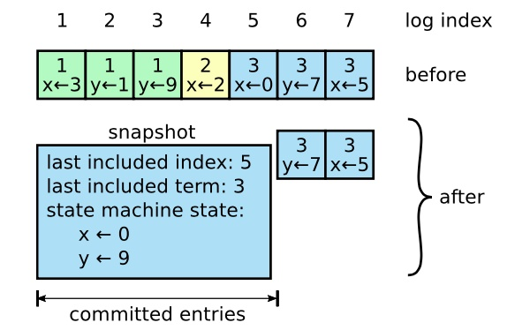
6 日志压缩
图中一个服务器用新的快照替换了从 1 到 5 的条目，快照值存储了当前的状态。快照中包含了最后的索引位置和任期号。下图展示了 Raft 中快照的基础思想。每个服务器独立地创建快照，创建过程主要是将状态机的状态写入到快照中，快照中只包含已被提交的日志。Raft 也包含一些少量的元数据到快照中：
last included index: 快照中最后日志条目的索引值。
last included term: 快照中最后日志条目的任期号。

Slide 29
总结
本文主要介绍Raft共识算法Leader选举，日志复制以及安全性等方面内容，更多如安全性论证、成员变更、日志压缩等方面内容可参考如下论文：
(1) https://raft.github.io/raft.pdf
(2) https://web.stanford.edu/~ouster/cgi-bin/papers/OngaroPhD.pdf

Slide 30
工作汇报 / 学习分享
谢谢观看
汇报人:池小文

